Slide 1
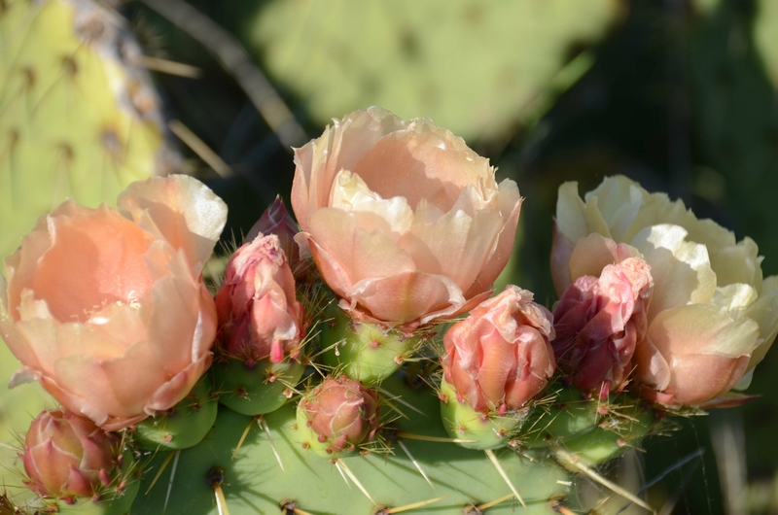

Apprécier les petites choses
de la vie, cela s'apprend ! N°5

Slide 2
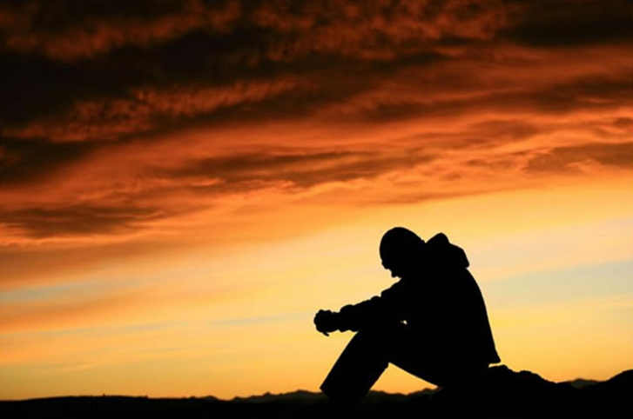

Slide 3


Slide 4


Slide 5
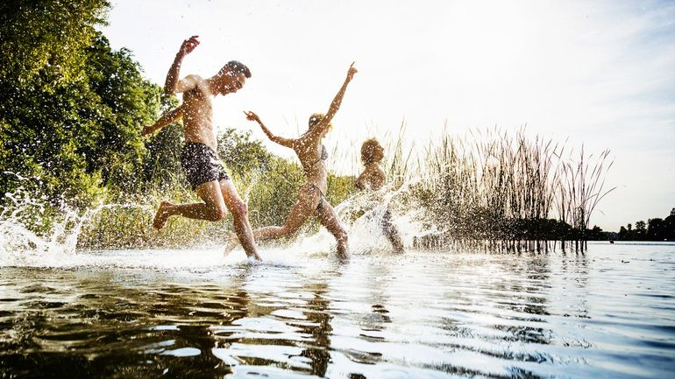

Slide 6


Slide 7


Slide 8
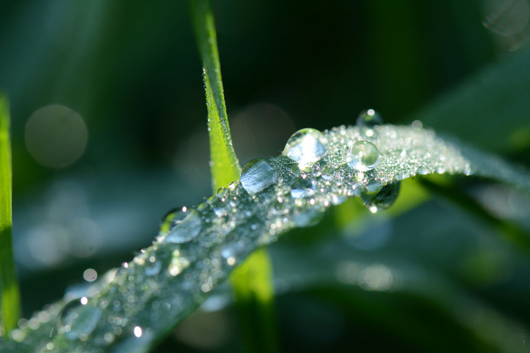

Slide 9


Slide 10


Slide 11
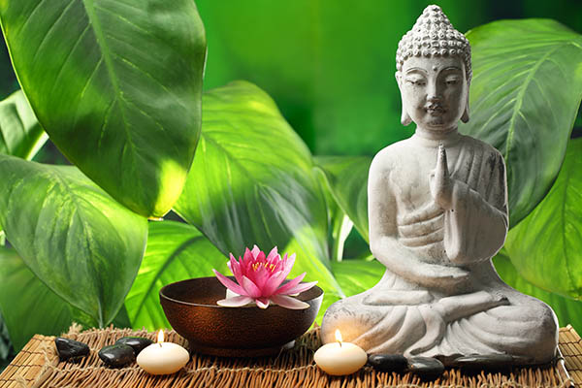

Slide 12


Slide 13
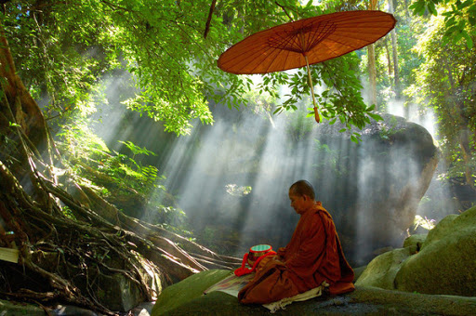

Slide 14


Slide 15
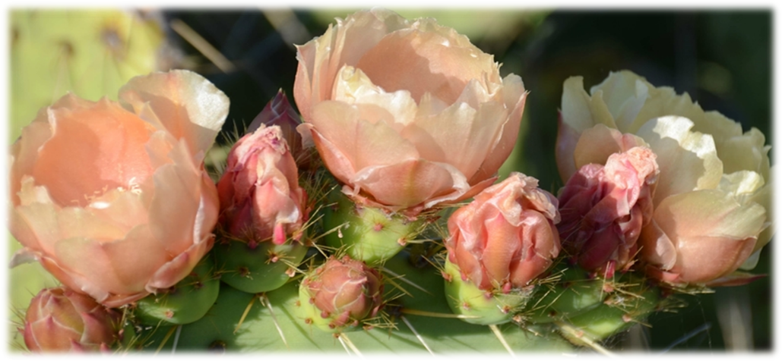
C’était
Apprécier les petites choses
de la vie, cela s'apprend !

